Slide 1
Participação do GDRFM no Working Group 5.1
Kick-off Meeting - Projeto Temático FAPESP "Física e Instrumentação de Altas Energias com o LHC-CERN"
Paulo R. Costa
Radiation Dosimetry and Medical Physics Group
Department of Nuclear Physics
people.if.usp.br/pcosta/
Alessandra Tomal
Group of Medical Radiation Physics
Department of Applied Physics
IFGW - UNICAMP

Slide 2
Nossas contribuições ao projeto
Development of a photon-counting Computed Tomography (CT) using GEM (or thick-GEM) based detectors;
Development of a hyperspectral system for contrast-enhanced mammography using GEM (or thick-GEM) based detectors.

Slide 3
Photon counting CT
O que é?
  Nova técnica de tomografia computadorizada
    Imagens monoenergéticas virtuais
    Decomposição de materiais da amostra
    Melhor resolução espacial (~150-340μm) e menor ruído
    ... E muito mais
Por que é importante?
  Imagens quantitativas de alta qualidade
  Redução de artefatos
  Redução de dose sem perda de qualidade

Slide 4
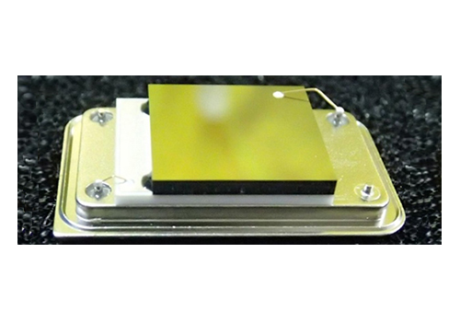

Como funciona?
Tecnologia
atual
PCT
CdTe
https://www.youtube.com/watch?v=9Kz7CxtqXw0
GOS
Heismann, B.J, 2012
Shuai Leng, et al. RadioGraphics 2019 39:3, 729-743

Slide 5


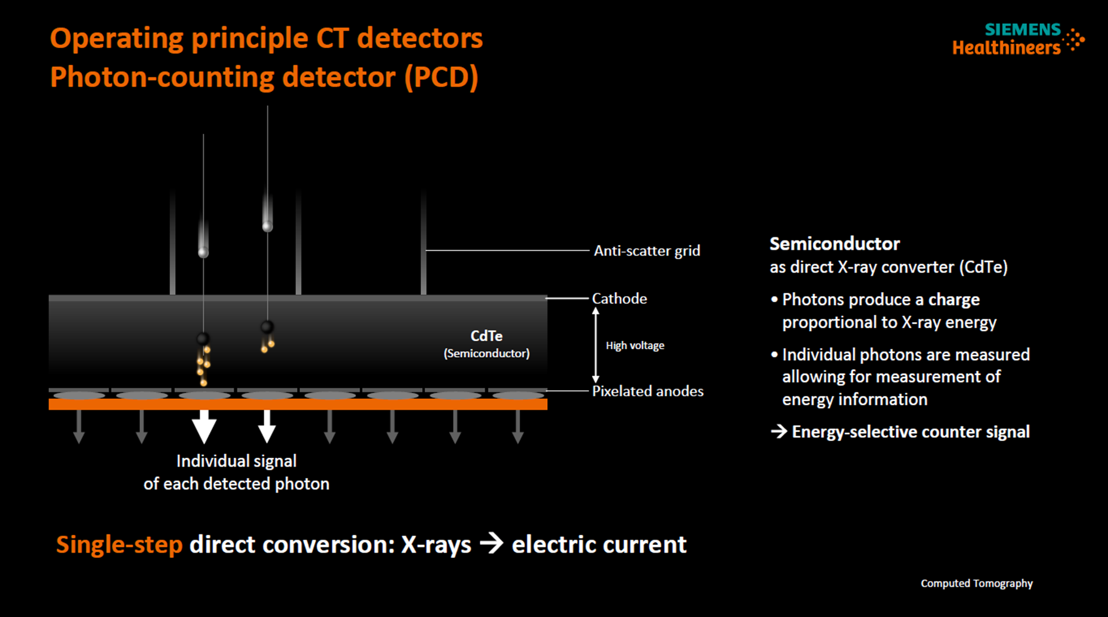
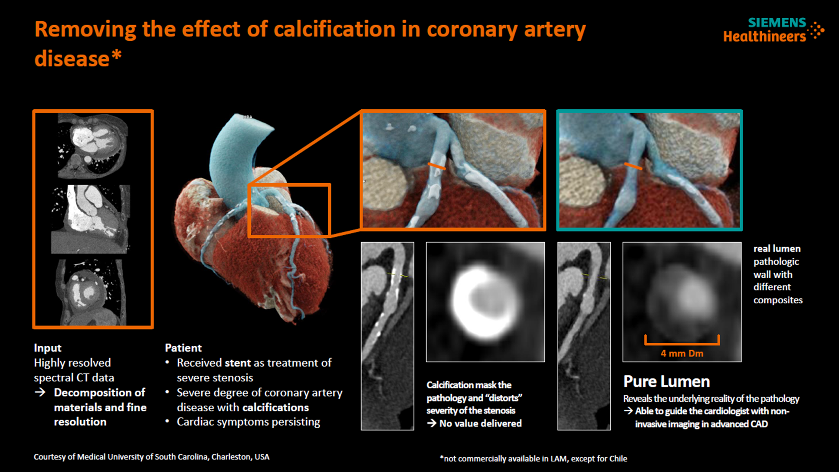
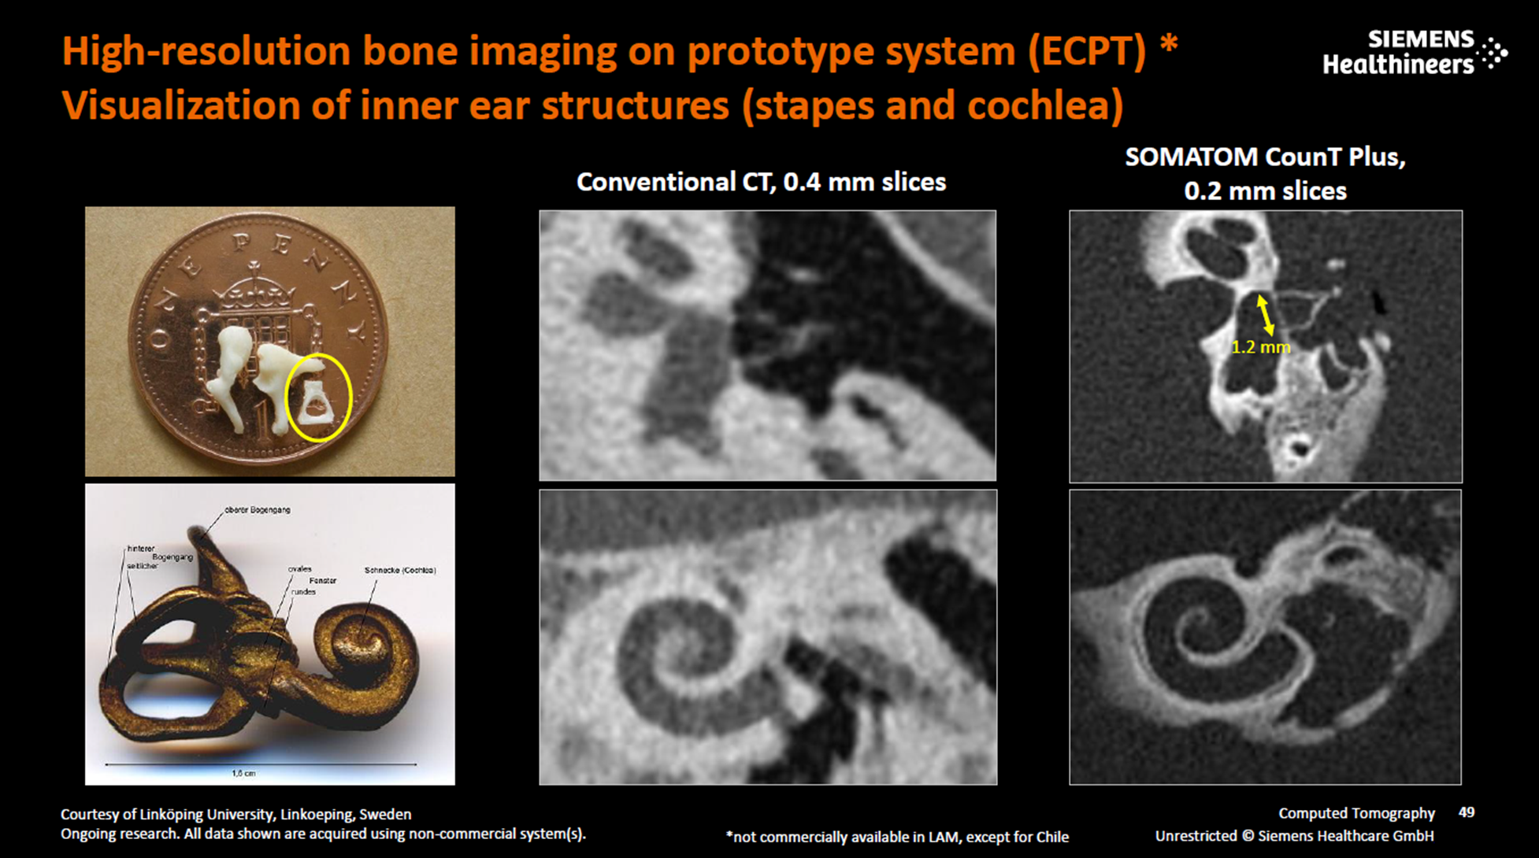
  Photon-counting CT
Cortesia: Dr. Márcio Sawamura

Slide 6
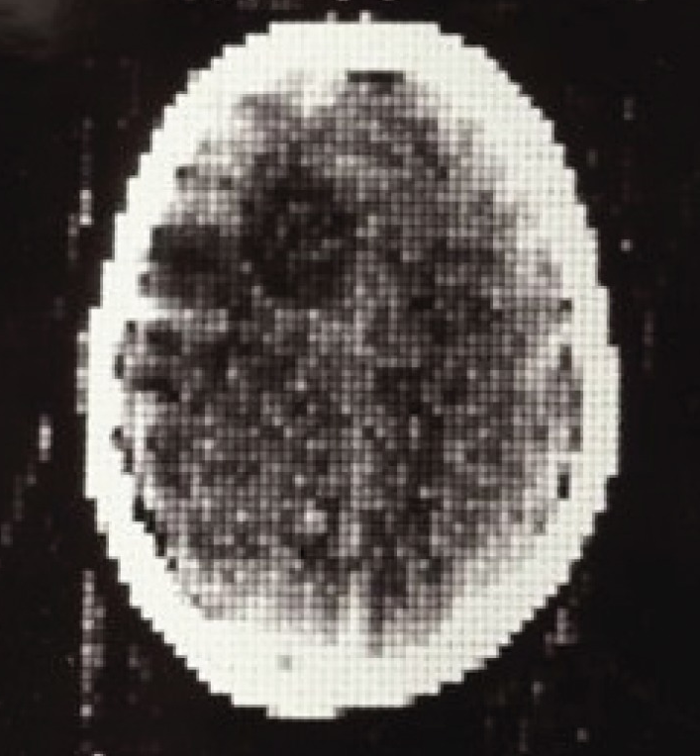
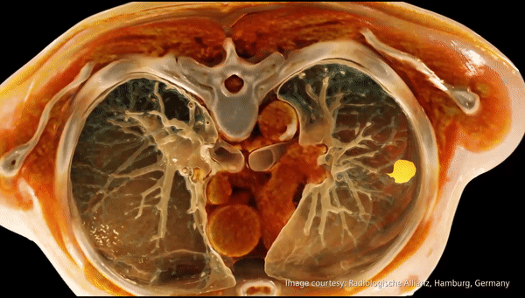
1971
2021
https://www.siemens-healthineers.com/perspectives/lung-cancer-screening-programs
Cortesia: Dr. Márcio Sawamura

Slide 7
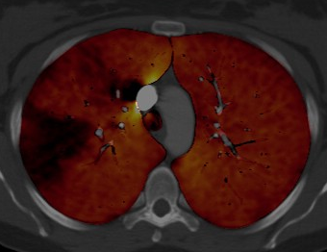
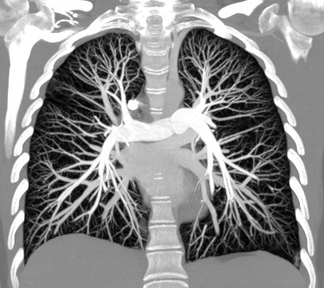
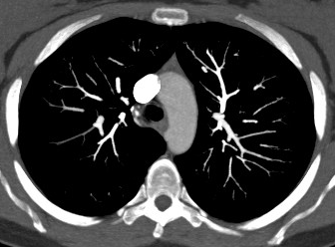
Cortesia: Dr. Márcio Sawamura

Slide 8
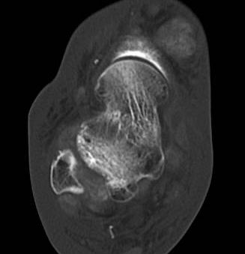
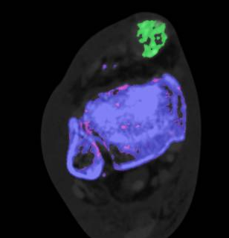
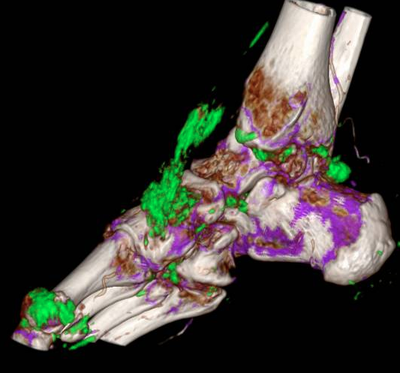
Cortesia Dr. Paulo Victor Helito/Dr. Márcio Sawamura
Notes:
67 anos – Dor no Tornozelo Após Churrasco

Slide 9
Contrast-enhanced mammography
O que é?
  Nova técnica de mamografia digital
    Imagens com injeção de contraste intravenoso
    Realce do contraste usando técnicas de subtração
    Realce de lesões com alta vascularização
    Avaliação das dimensões das lesões da amostra
    ... E muito mais
Por que é importante?
  Melhorar capacidade de identificação e classificação de lesões
  Redução do ruído anatômico
  Monitoração de lesões durante tratamentos

Slide 10
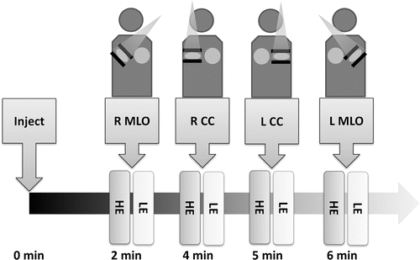
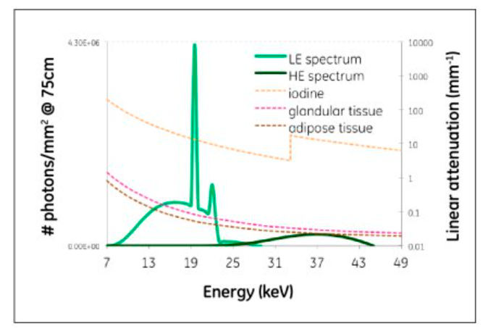
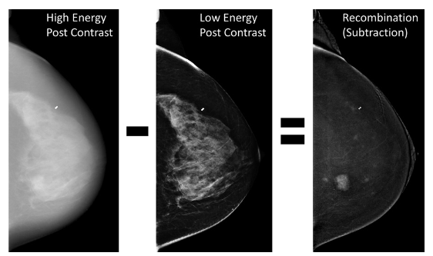
Como
Como funciona?
Fonte: W.F. Sensakovic et al. Radiographics DOI: 10.1148/rg.2021200167
GE-healthcare: Senobright White paper

Slide 11
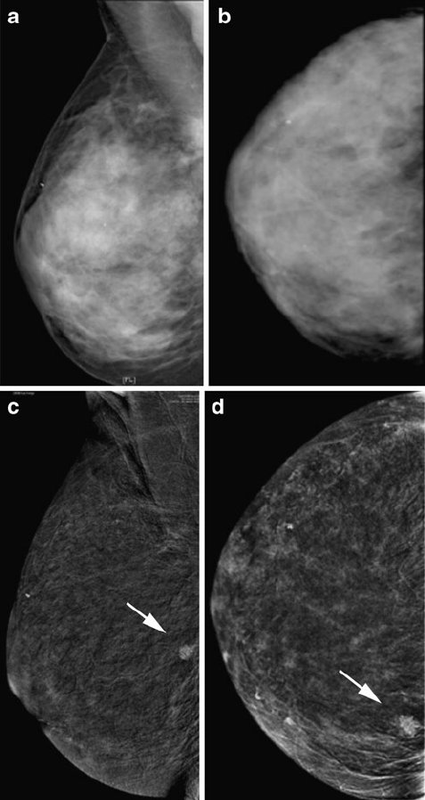
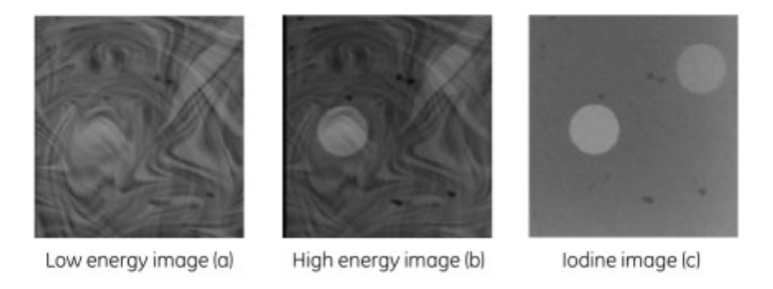
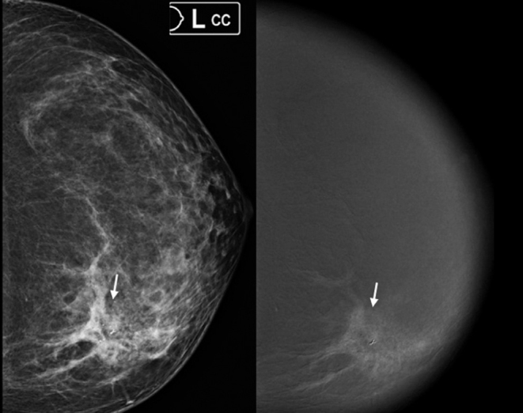
Fonte: W. F. Sensakovic et al. Radiographics DOI: 10.1148/rg.2021200167

Slide 12
O que ...
PRETENDEMOS fazer:
  PCT e CEM de bancada usando o GEM para ensino/pesquisa
    Processamento/reconstrução de imagens
    Produção e testes de phantoms
    Avaliação quantitativa de materiais (se funcionar bem)
NÃO PRETENDEMOS fazer:
  PCT e CRM de uso clínico
  Equipamentos de grande porte

Slide 13
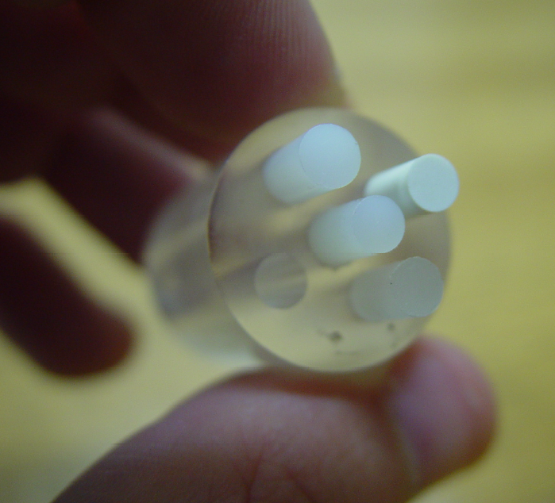
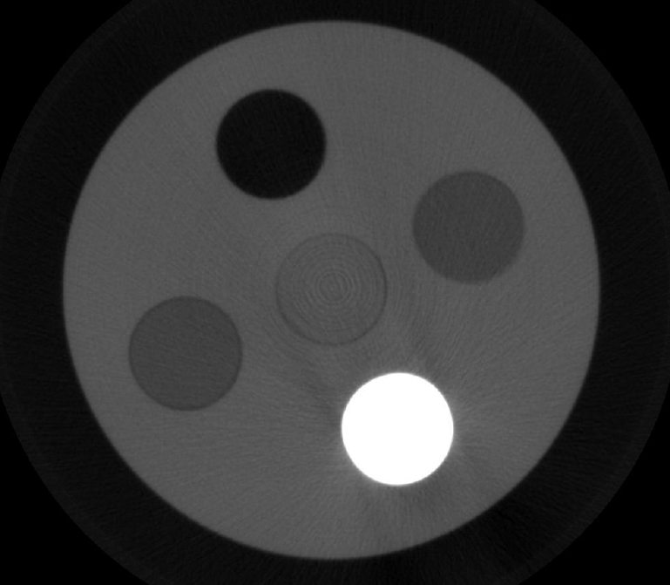
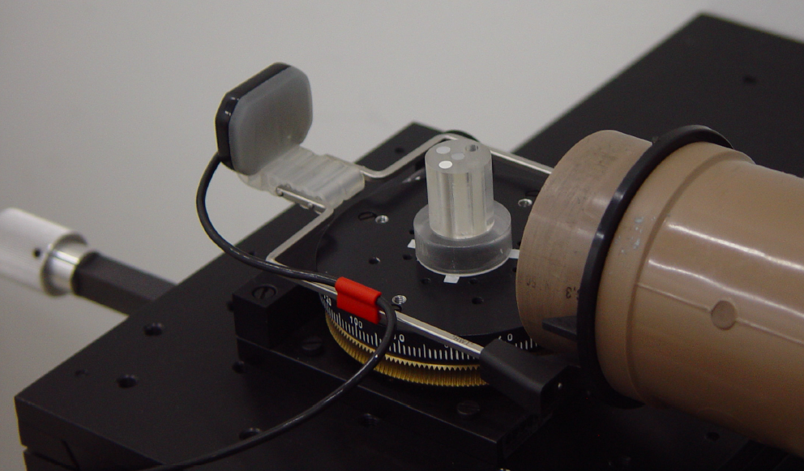
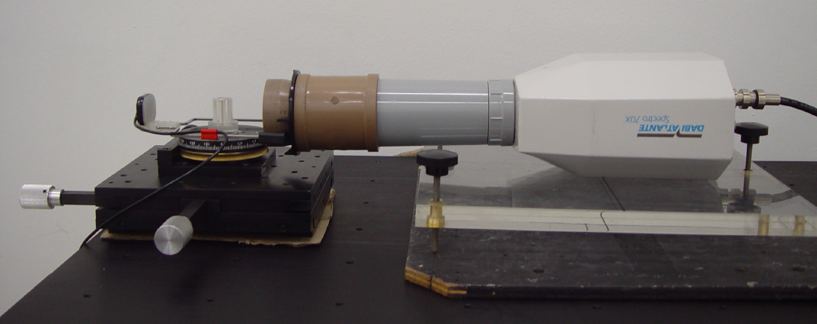
O que pretendemos fazer?
GEM
Araujo, 2008 - mestrado
Puerto, 2018 - mestrado

Slide 14
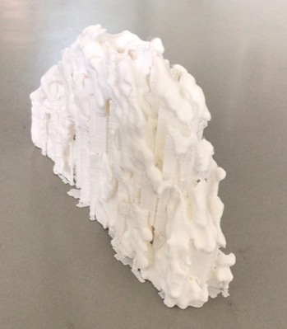
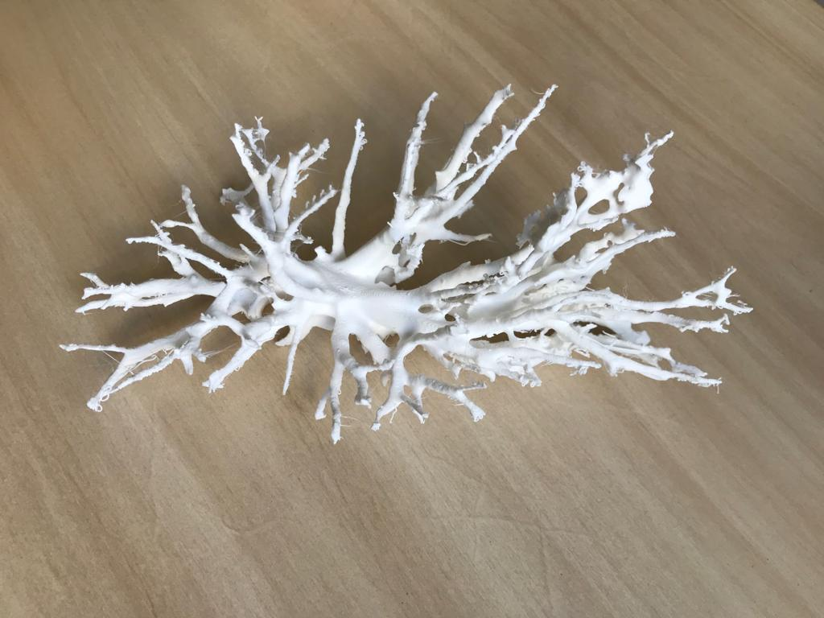
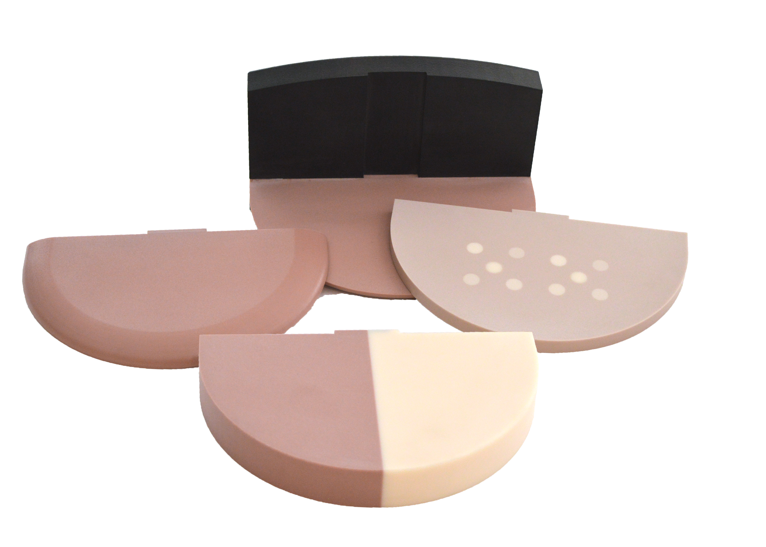
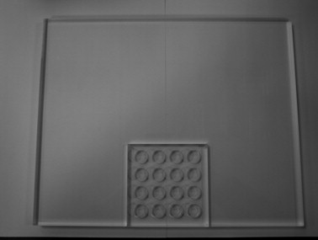
O que pretendemos fazer?
Fonte:Yi-Shuan Hwang et al. Phys Med. DOI: 10.1016/j.ejmp.2014.07.241
Fonte: CIRS INC.

Slide 15
Cronograma preliminar
ATIVIDADE | PERÍODO
ENCONTRAR ALUNO(S) | 1º SEM 23
REVISÃO BIBLIOGRÁFICA | 1º SEM 23
DESENHO DOS SISTEMAS | 1º SEM 23
DEFINIÇÃO DA(S) FONTE(S) DE RX | 2º SEM 23
AQUISIÇÃO DE SISTEMAS MECÂNICOS | 2º SEM 23
MONTAGENS PRELIMINARES (BANCO ÓPTICO) | 2º SEM 23
DESENVOLVIMENTO DO SOFTWARE DE AQUISIÇÃO/RECONSTRUÇÃO | 1º SEM 24
TESTES PRELIMINARES E AJUSTES/VALIDAÇÕES | 2º SEM 24
FINALIZAÇÃO DOS SISTEMAS | 2º SEM 24
PUBLICAÇÕES/RELATÓRIOS | FLUXO CONTÍNUO

Slide 16


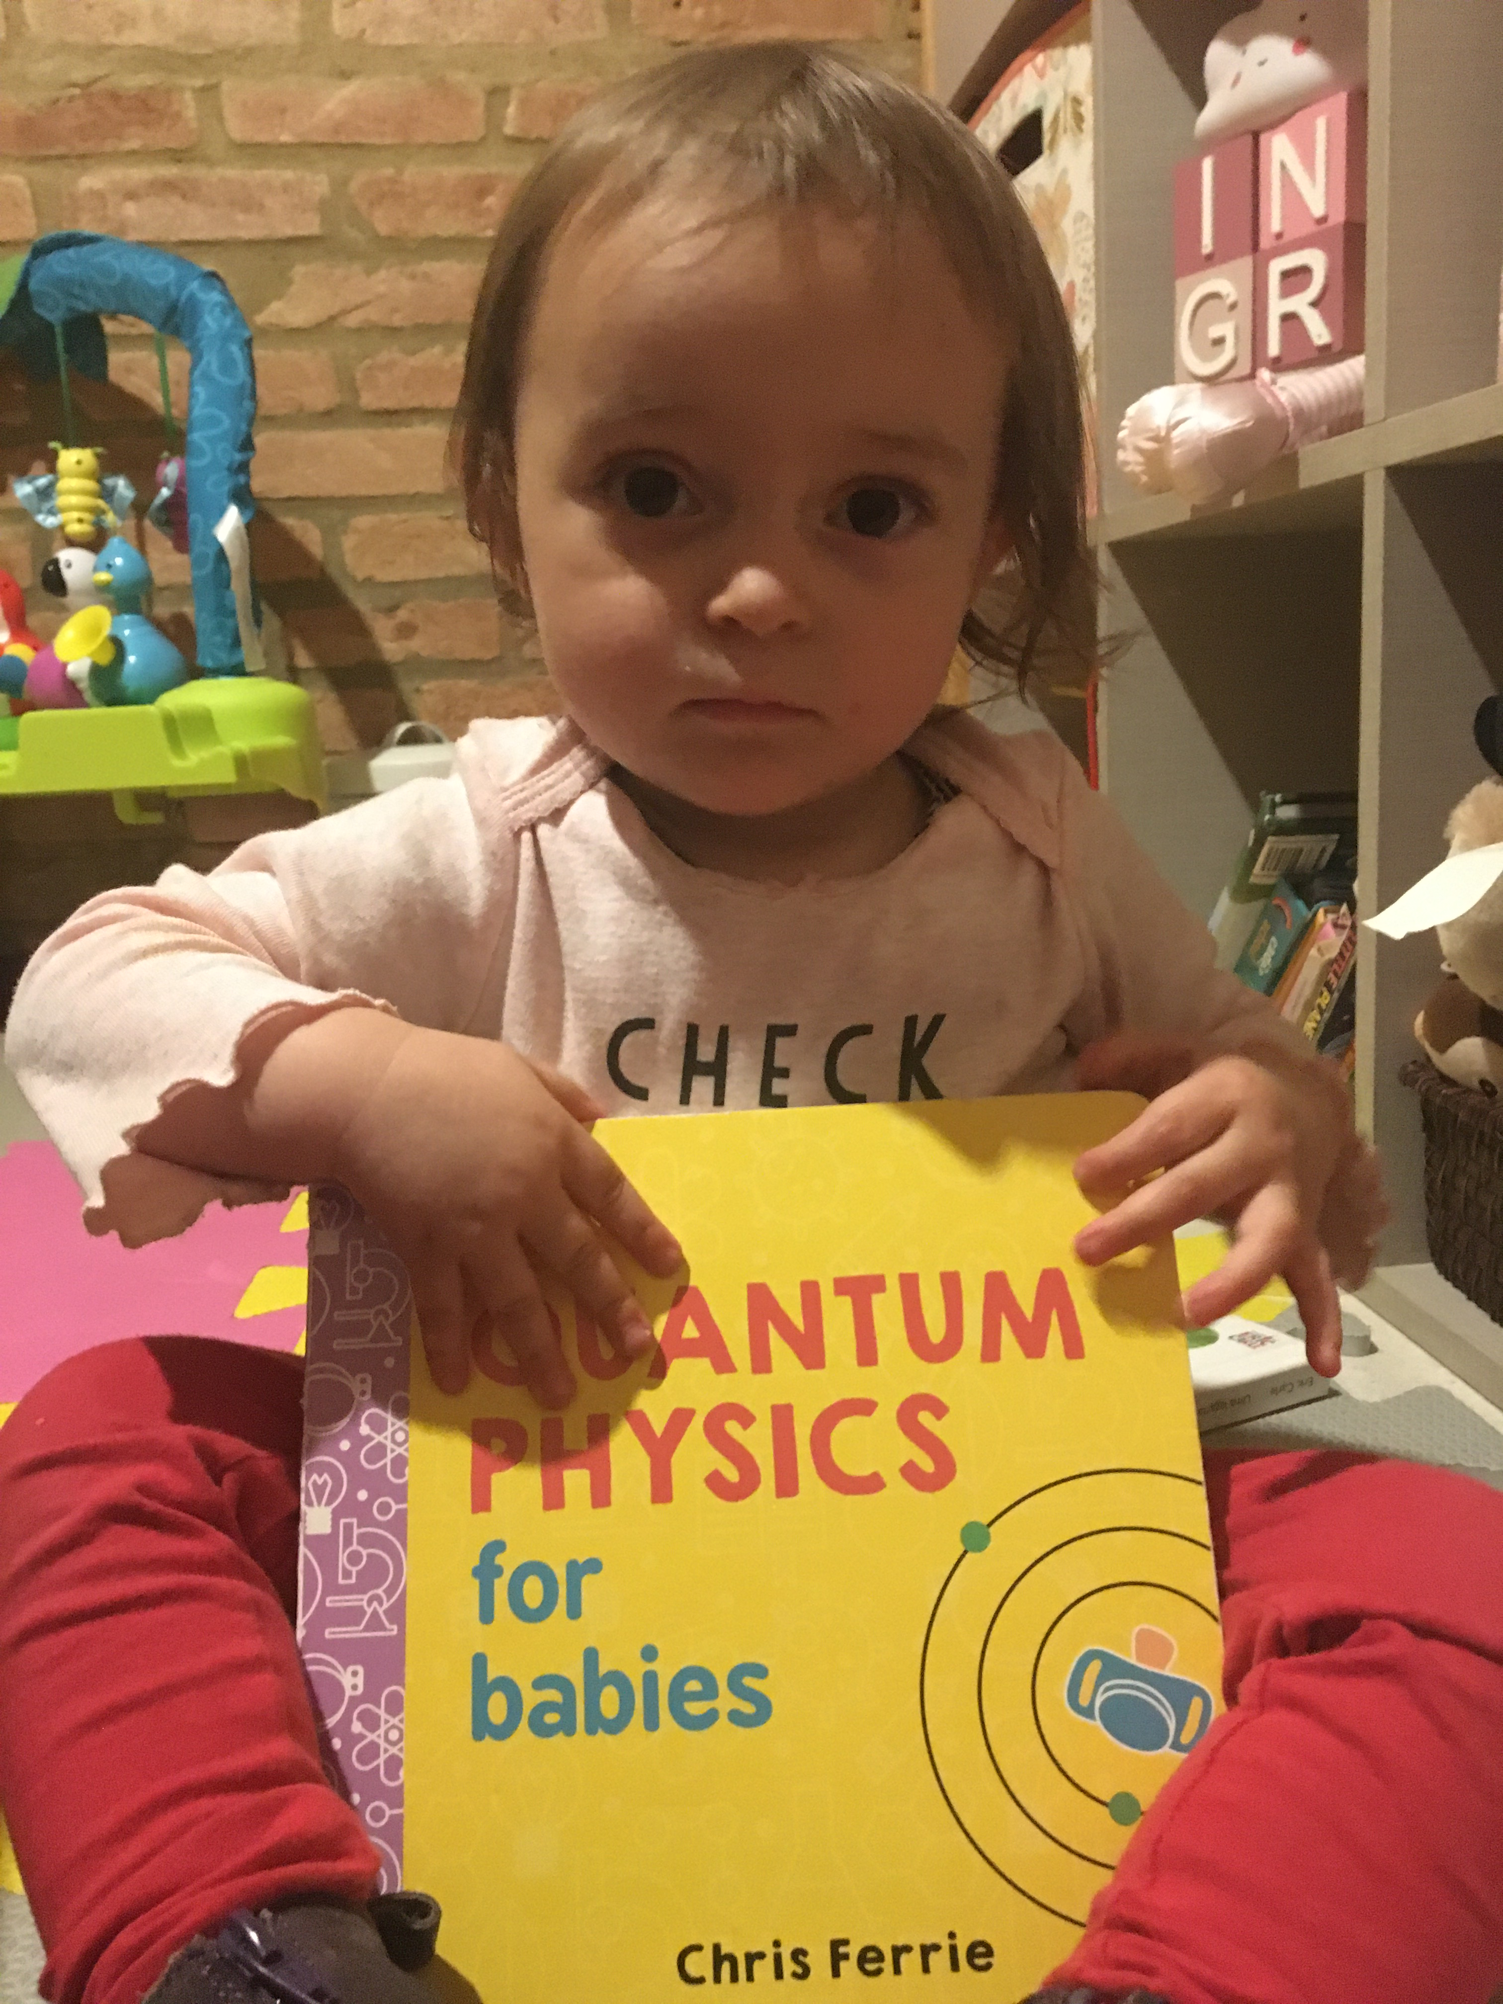
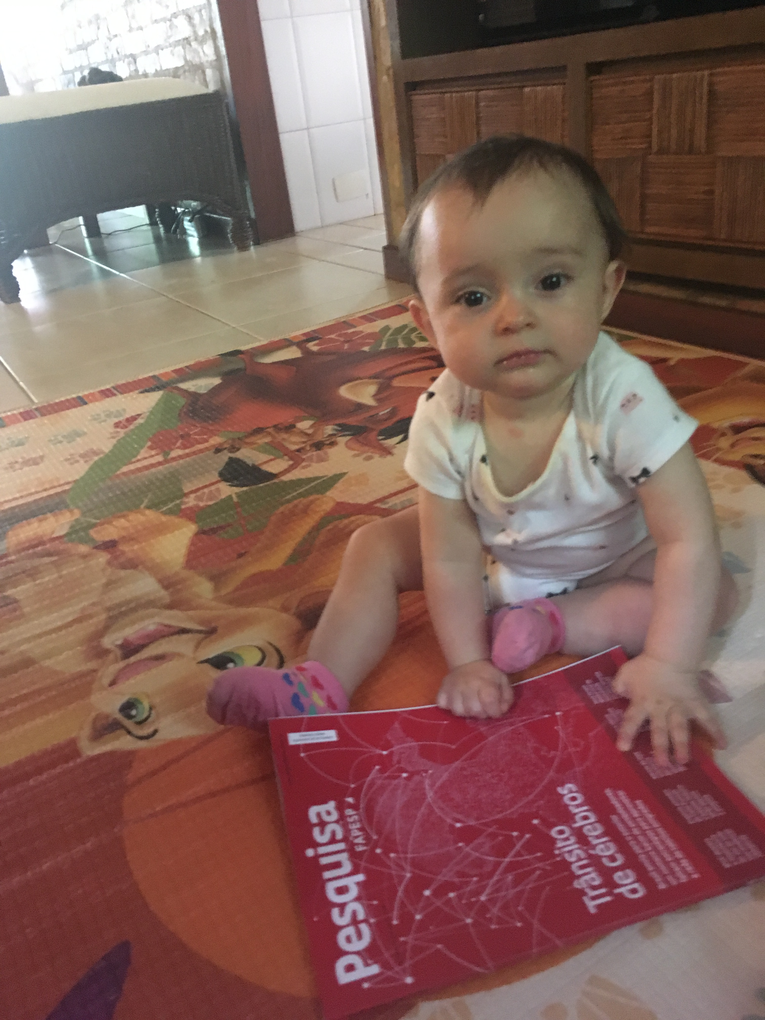
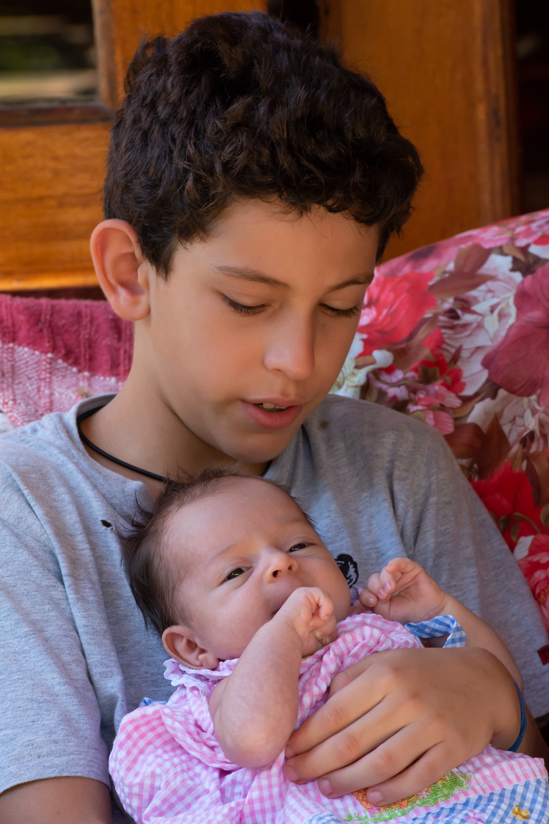
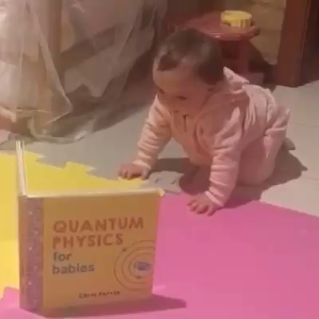
Thank you
pcosta@if.usp.br

